Slide 1
高级操作系统 Advanced Operating System
北京大学信息科学技术学院 EECS of Peking University
2017

Slide 2
文件管理
文件和文件目录
文件系统的实现
文件系统实例（FAT、UNIX）
文件系统的管理
文件系统的性能
文件系统结构
Windows文件系统NTFS

Slide 3
文件系统的基本概念
文件、文件系统、文件目录、目录文件……

Slide 4
文件是什么？
文件 是 对磁盘的 抽象
所谓文件 是指 一组带标识（标识即为文件名）的、在逻辑上有完整意义的信息项的序列
信息项：构成文件内容的基本单位（单个字节，或多个字节），各信息项之间具有顺序关系
文件内容的意义：由文件建立者和使用者解释
信息项0
信息项1
……...
信息项i
……...
信息项n-1
读写指针

Slide 5
文件系统
管理持久性数据
操作系统中统一管理信息资源的子系统，管理文件的存储、检索、更新，提供安全可靠的共享和保护手段，并且方便用户使用
统一管理磁盘空间，实施磁盘空间的分配与回收
实现文件的按名存取
名字空间 ^{映射} 磁盘空间
实现文件信息的共享，并提供数据可靠性和安全保障
向用户提供一个方便使用、维护的接口，并向用户提供有关信息
提高文件系统的性能
提供与I/O系统的统一接口
Notes:
文件系统在操作系统接口中占的比例最大，用户使用操作系统的体验在很大程度上取决于文件系统的使用效果
安全：多层次保护数据安全
可靠：持久保存文件；避免系统崩溃、媒体错误、攻击等

Slide 6
文件的分类
按文件性质和用途分类（UNIX）
普通文件；目录文件；特殊文件(设备文件)；管道文件；套接字；符号链接文件
普通文件(regular)
包含了用户的信息，一般为ASCII或二进制文件
目录文件(directory)
管理文件系统的系统文件
特殊文件(special file)
字符设备文件：和输入输出有关，用于模仿串行I/O设备，例如终端，打印机，网络等
块设备文件：模仿磁盘

Slide 7
文件的逻辑结构(1/2)
文件内部结构：从用户角度看文件，由用户的访问方式确定
流式文件、记录式文件
A. Tanenbaum
字节序列 记录序列 树
Notes:
选择文件组织方式的原则：
访问快速、易于修改、节约存储空间、维护简单、可靠性
1）哪一个更重要取决于使用文件的应用程序
2）有些原则是相互矛盾的

Slide 8
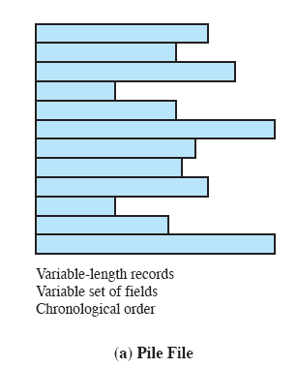
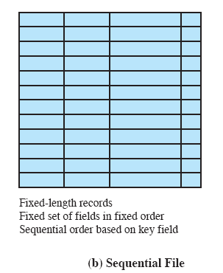
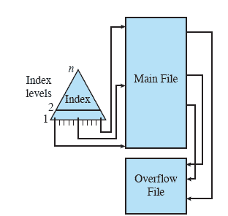
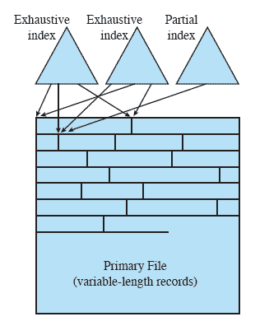
文件的逻辑结构(2/2)
散列
堆
顺序
索引
顺序
索引
W. Stallings

Slide 9
文件的存取方式
顺序存取(访问)——按字节依次读取
随机存取(访问)——从任意位置读写
提供读写位置(当前位置)
例如：UNIX的seek操作
Notes:
流式文件的好处：提供很大的灵活性
无结构：单词、字节序列
简单记录结构：分列；固定长度；可变长度
复杂结构：格式化的文档(如, MS Word, PDF)；可执行文件

Slide 10
存储介质与物理块
典型的存储介质
磁盘、SSD盘、磁带、光盘、U盘、……
物理块（块、数据块）
存储设备划分为大小相等的块，统一编号
以块为单位进行信息的存储、传输、分配

Slide 11
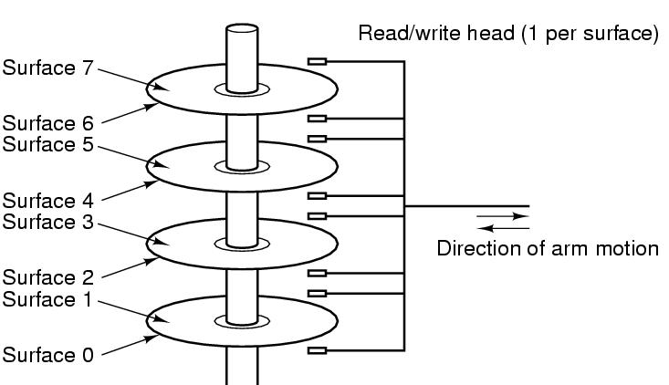
典型的磁盘结构
思考题SSD？
扇区
盘片(面)
数据块是逻辑存储单元，而扇区是物理存储单元
块大小不等于扇区大小
磁道
读写磁头(一个盘面一个)
磁臂运动方向
磁臂
任何时刻只有一个磁头处于活动状态：输入输出数据流以位串形式出现
物理地址形式：
磁头号（盘面号）、磁道号（柱面号）、扇区号
扇区：标题(10字节)、数据(512字节)、ECC纠错信息(12-16字节)

Slide 12
磁盘访问
一次访盘请求：
读/写，磁盘地址（设备号，柱面号，磁头号，扇区号），内存地址（源/目）
完成过程由三个动作组成：
寻道（时间）：磁头移动定位到指定磁道
旋转延迟（时间）：等待指定扇区从磁头下旋转经过
数据传输（时间）：数据在磁盘与内存之间的实际传输

Slide 13
文件属性
文件控制块（File Control Block）
操作系统为管理文件而设置的数据结构，存放了为管理文件所需的所有有关信息
（文件属性或元数据）
常用属性
文件名，文件号，保护，口令，创建者，当前拥有者，文件地址，文件大小，文件类型，共享计数，创建时间，最后修改时间，最后访问时间，各种标志(只读、隐藏、系统、归档、ASCII/二进制、顺序/随机访问、临时文件、锁)

Slide 14
文件操作
create
delete
open
close
read
write
append
seek
get attributes
set attributes
rename
文件访问模式：进程访问文件数据前必须先“打开”文件
f = open(name, flag);
…
read(f, …);
…
close(f);

Slide 15
文件目录、目录项与目录文件
文件目录
统一管理每个文件的信息
将所有文件的管理信息组织在一起，即构成文件目录
目录项
构成文件目录的基本单元
目录项可以是FCB，目录是文件控制块的有序集合
目录文件
将文件目录以文件的形式存放在磁盘上
一种特殊类型的文件，其内容由目录项组成
为确保映射的完整性，只允许内核修改目录
应用程序通过系统调用访问目录

Slide 16
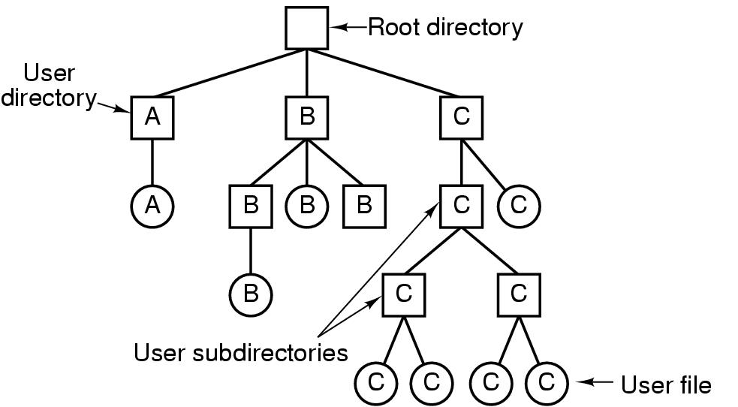
树形目录结构(1/2)

Slide 17
树形目录结构(2/2)
路径名（文件名）
绝对路径名：从根目录开始
相对路径名：从当前目录开始
当前目录/工作目录
每个进程一个，可以改变，用于解析文件名，与许用户使用相对路径名代替绝对路径名
目录操作
create、delete
opendir 、closedir
readdir、rename
link、unlink
典型目录操作：创建目录文件、删除目录文件、列目录、遍历路径等

Slide 18
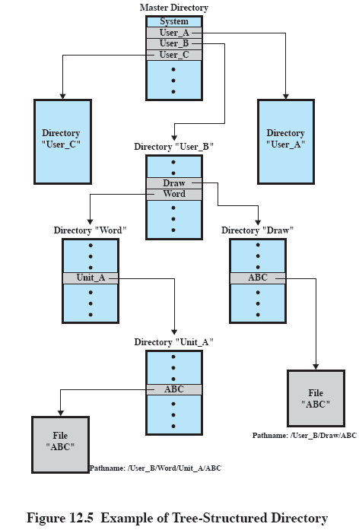
目录文件示例
右图中有多少个目录文件？
试画出对应的文件目录
试给出解析文件名/User_B/Draw/ABC的步骤

Slide 19
文件系统的实现(1)
文件系统在磁盘上的布局、内存结构、……

Slide 20
概述
实现文件系统需要考虑
磁盘 与 内存 中的内容布局
磁盘上
如何启动所存储的操作系统？
磁盘是怎样管理的？即怎样获取磁盘的有关信息？
目录文件在磁盘上怎么存放？普通文件在磁盘上怎么存放？
内存中
进程使用文件时，操作系统如何支持与管理？

Slide 21
相关术语
磁盘分区（partition）：把一个物理磁盘的存储空间划分为几个相互独立的部分，称为分区
文件卷（ volume ）：逻辑分区，由一个或多个物理块（簇）组成
一个文件卷可以是整个磁盘 或 部分磁盘 或 跨盘（RAID）
同一个文件卷中使用同一份管理数据进行文件分配和磁盘空闲空间管理，不同的文件卷中的管理数据是相互独立的
一个文件卷上：包括文件系统信息、一组文件（用户文件、目录文件）、未分配空间
物理块/块（Block）或 簇（Cluster） ： 一个或多个（2的幂）连续的扇区，可寻址数据块
格式化（ format ） ：在一个文件卷上建立文件系统的过程，即建立并初始化用于文件分配和磁盘空闲空间管理的管理数据
元数据

Slide 22
磁盘上的内容
引导区
包括从该卷引导操作系统所需要的信息
每个卷（分区）一个，通常为第一个扇区
卷（分区）信息
包括该卷（分区）的块（簇）数、块（簇）大小、空闲块（簇）数量和指针、空闲FCB数量和指针
目录结构（目录文件）
用户文件
物理块（块block、簇cluster）
信息存储、传输、分配的独立单位
存储设备划分为大小相等的物理块，统一编号

Slide 23
1.磁盘上文件系统的布局(1/2)
UNIX文件系统布局
整块磁盘
主引导记录
分区表
分区1(主分区)
分区2
分区3
引导记录
超级数据块
空闲区管理
I-节点区
根目录区
文件和目录区

Slide 24
磁盘上文件系统的布局(2/2)
FAT文件系统布局
引导区
文件分配表1
文件分配表2
根目录
其他目录和文件
物理结构
分区
引导区
主控
文件表
系统文件
文件存储区
一个NTFS卷的布局

Slide 25
2.文件的物理结构(1/13)
文件在物理介质上的存放方式，也是系统分配给文件的物理块的位置和顺序
要考虑的问题：
存储效率：外部碎片等
读写性能：访问速度

Slide 26
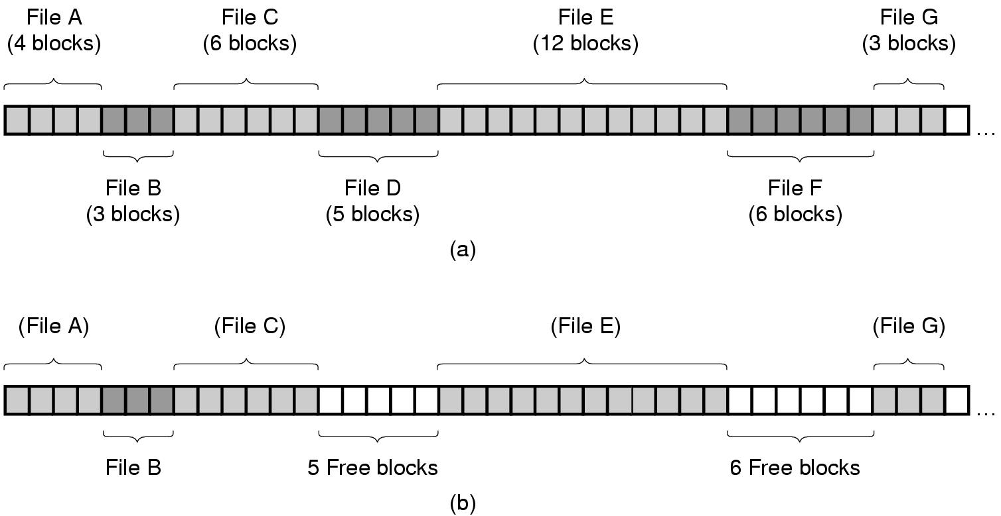
文件的物理结构(2/13)
（1）连续结构（顺序）
文件的信息存放在若干连续的物理块中

Slide 27
文件的物理结构(3/13)
在FCB中如何记录磁盘地址？
优点
简单、高效
支持顺序存取和随机存取
所需的磁盘寻道次数和寻道时间最少
可以同时读入多个块，检索一个块也很容易
缺点
文件不能动态增长
预留空间：浪费 或 重新分配和移动
不利于文件内容的插入和删除
外部碎片问题 ，存储紧缩技术
Notes:
优点：文件读取表现好；高效的顺序和随机访问
缺点：碎片；文件增长问题（预分配？按需分配？）

Slide 28
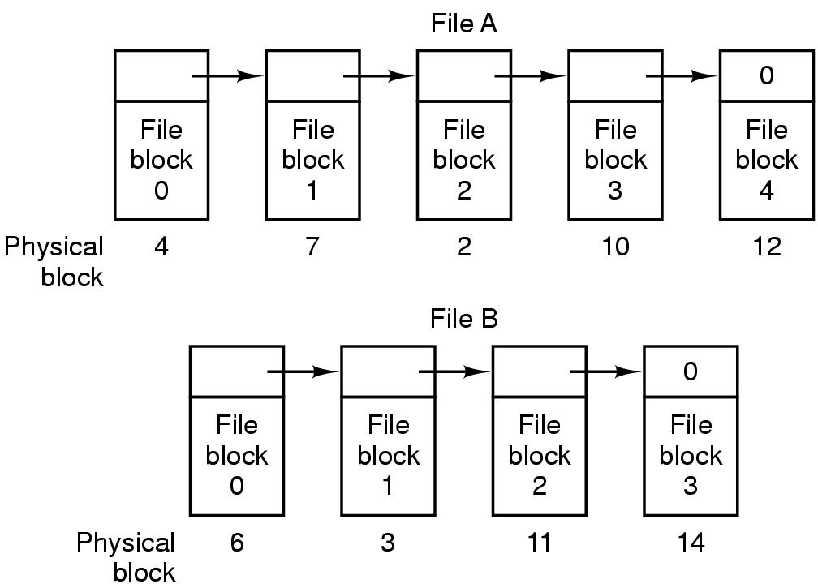
文件的物理结构(4/13)
（2）链接结构
一个文件的信息存放在若干不连续的物理块中，各块之间通过指针连接，前一个物理块指向下一个物理块
在FCB中如何记录磁盘地址？

Slide 29
文件的物理结构(5/13)
优点
提高了磁盘空间利用率，不存在外部碎片问题
有利于文件内容的插入和删除
有利于文件动态扩充
缺点
存取速度慢，不适于随机存取
可靠性问题，如链接指针出错
更多的寻道次数和寻道时间
链接指针占用一定的空间
链接结构的一个变形:
文件分配表FAT
Notes:
优点：创建、增大、缩小很容易；没有碎片
缺点：无法实现真正的随机访问；可靠性差（破坏一个链，后面的数据块就丢了）

Slide 30
文件的物理结构(6/13)
文件分配表
表项的值有三种：
0，下一块块号，-1
某文件的起始块号从何处得到？

Slide 31
文件的物理结构(7/13)
（3）索引结构
一个文件的信息存放在若干不连续物理块中
系统为每个文件建立一个专用数据结构—索引表，并将这些块的块号存放在一个索引表中
一个索引表就是磁盘块地址数组，其中第i个条目指向文件的第i块
在FCB中如何记录磁盘地址？
索引表存放在何处？

Slide 32
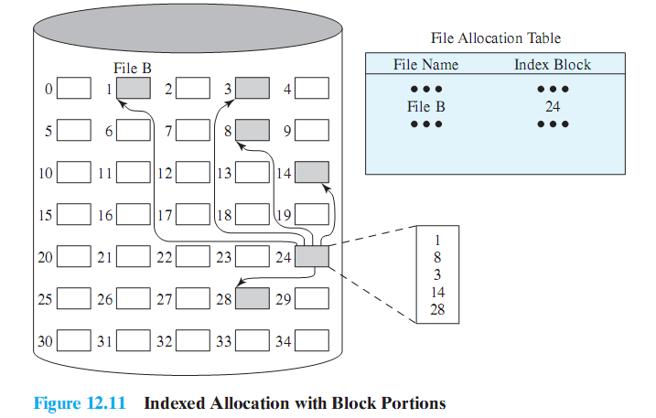
文件的物理结构(8/13)
基于块的索引分配

Slide 33
文件的物理结构(9/13)
优点
保持了链接结构的优点，又解决了其缺点
即能顺序存取，又能随机存取
满足了文件动态增长、插入删除的要求
能充分利用磁盘空间
缺点
较多的寻道次数和寻道时间
索引表本身带来了系统开销
如：内存、磁盘空间，存取时间
Notes:
优点：创建、增大、缩小很容易；没有碎片；支持直接访问
缺点：当文件很小时，存储索引的开销；如何处理大文件？

Slide 34
文件的物理结构(10/13)
问题：索引表很大，需要多个物理块存放时怎么办？
索引表组织：
链接方式
一个盘块存一个索引表，多个索引表链接起来
多级索引方式
将文件的索引表（二级索引)的地址放在另一个索引表（一级索引)中
综合模式
直接索引方式 与 间接索引方式 结合

Slide 35
文件的物理结构(11/13)
顶级
次级
次级
物理块18
物理块50
物理块8
物理块15
顶级
次级
次级
物理块18
物理块50
物理块8
物理块15
物理块40

Slide 36
文件的物理结构(12/13)
UNIX文件系统采用的是多级索引结构(综合模式)
每个文件的索引表有15个索引项，每项2个字节
最前面12项直接登记存放文件信息的物理块号（直接寻址）
如果文件大于12块，则利用第13项指向一个物理块，该块中最多可放256个文件物理块的块号（一级索引表）
对于更大的文件还可利用第14和第15项作为二级和三级索引表
UNIX中采用了三级索引结构后，文件最大可达到 ？个物理块
假设扇区大小为512字节，物理块等于扇区块大小，一级索引表可以存放256个物理块号

Slide 37
数据块
数据块
• • •
数据块
I节点
• • •
物理块指针1
物理块指针2
物理块指针3
物理块指针4
一级索引表
数据块
主索引表
直接
盘块
物理块指针5
物理块指针6
• • •
物理块指针7
物理块指针8
• • •
物理块指针9
数据块
物理块指针10
物理块指针11
物理块指针12
二级索引表
一级索引表
数据块
间接
盘块
物理块指针13
物理块指针14
• • •
• • •
物理块指针15
• • •
• • •
• • •
一级索引表
文件的物理结构(13/13)
二级索引表
数据块
三级索引表
• • •
• • •
• • •
• • •
• • •
• • •

Slide 38
3. 目录文件的组织方式(1/2)
目录项=FCB
目录文件：
为了实现对文件目录的管理，通常将文件目录以文件的形式保存在磁盘上，该文件称为目录文件
引导区
文件分配表1
文件分配表2
根目录
其他目录和文件
Notes:
此刻，目录项=FCB

Slide 39
目录文件的组织方式(2/2)
目录文件中目录项的其他组织方法：
散列表
将目录项组织成一散列表
根据文件名计算散列值，得到一个指向表中文件的指针(冲突值用链表组织)
优点：查找速度快
B树 或 B+树
NTFS文件系统就采用了B+树

Slide 40
4.文件目录检索
访问一个文件→两步骤
目录检索
用户给出文件名 → 按文件名查找目录项/FCB
文件名解析：把逻辑名字转换成物理资源
路径名
全路径名：从根开始 \A\B\C\File1
相对路径：从当前目录开始 C\File1
文件寻址
根据目录项/FCB中文件物理地址等信息，计算文件中任意记录或字符在存取介质上的地址
磁盘
文件目录
FCB
文件名

Slide 41
5.目录文件的改进(1/3)
提问：如何加快目录检索？
一种解决方案：
目录项分解法：即把FCB分成两部分
符号目录顶
文件名，文件号
基本目录项
除文件名外的所有字段
例子：UNIX的I节点（索引节点 或 inode）

Slide 42
目录文件的改进(2/3)
符号目录项
文件名
目录项（FCB）
文件号
文件名
文件号
基本目录项
其他信息
文件号
引导记录
超级数据块
空闲区管理
I-节点区
根目录区
文件和目录区
其他信息

Slide 43
目录文件的改进(3/3)
分解前：占13块
分解后：符号文件占2块
基本文件占11块
例子：
假设一个FCB有 48 个字节
物理块大小 512 字节
符号目录项占 8 字节（文件名6字节，文件号2字节）
基本目录项占 48 – 6 = 42字节
假设一个目录文件有128个目录项，计算查找一个文件的平均访盘次数？
分解前：7次
分解后：2.5次
文件目录改进后减少了访问硬盘的次数，提高了检索速度

Slide 44
文件系统实例
UNIX、FAT16、FAT32……

Slide 45
UNIX文件系统(1/3)
FCB = 目录项 + i节点
目录项：文件名 + i节点号
目录文件由目录项构成
i节点：描述文件的相关信息
每个文件由一个目录项、一个i节点和若干磁盘块构成
……
引导记录
超级数据块
空闲区管理
I-节点区
根目录区
文件和目录区

Slide 46
UNIX文件系统(2/3)
目录项
i节点
引导记录
超级数据块
空闲区管理
I-节点区
根目录区
文件和目录区

Slide 47
UNIX文件系统(3/3)
UNIX的I节点
参考教材4.5.3
块128为
目录usr
块496为
目录usr/ast
根目录
I 节点7
I 节点62
1
•
7
•
62
•
1
• •
128
1
• •
496
7
• •
6
bin
29
clan
65
cloud
8
dev
41
ned
80
mbox
12
etc
I 节点7
记录usr
在128中
62
ast
I 节点62
记录usr/ast
在496中
18
rain
5
lib
34
hat
99
wind
7
usr
usr/ast/
在I 节点62
usr/ast/mbox
在I 节点80
9
tmp
查找usr得到
I节点7
/usr/ast/mbox
引导记录
超级数据块
空闲区管理
I-节点区
根目录区
文件和目录区
Notes:
此处，目录项=i节点号+文件名
i节点基本等于FCB

Slide 48
Windows — FAT16文件系统
簇：1、2、4、8、16、32或64扇区
文件系统的数据记录在“引导扇区”中
文件分配表FAT的作用
描述簇的分配状态、标注下一簇的簇号
FAT表项：占2字节
目录项：占32字节
根目录大小固定
FAT12、FAT16、FAT32
引导区
文件分配表1
文件分配表2
根目录
其他目录和文件

Slide 49
FAT文件系统——MBR
主引导记录扇区 — 0号扇区
字节偏移量 (16进制) | 域长 | 含义
00 – 1BD | 446字节 | 引导代码
1BE – 1CD | 16字节 | 分区表项1
1CE – 1DD | 16字节 | 分区表项2
1DE – 1ED | 16字节 | 分区表项3
1EE – 1FD | 16字节 | 分区表项4
1FE – 1FF | 2字节 | 扇区结束标记（55AA）
MBR
分区表
分区1(主分区)
分区2
分区3
Notes:
分区表项：是否可引导？分区起始、结束地址，分区类型（07：NTFS），分区大小扇区数
主引导扇区：主引导程序、分区表、结束标识（55AA）

Slide 50
FAT文件系统——DBR
FAT32
引导区
文件分配表1
文件分配表2
根目录
其他目录和文件
字节偏移量 (16进制) | 域长 | 样值 (16进制) | 含义
00 | 3字节 | EB 3C 90 | 转移指令
03 | 8字节 | MSDOS5.0 | 文件系统标志(ASCII码)
0B | 25字节 |  | BIOS参数块 (BIOS Parameter Block, BPB)
24 | 54字节 |  | 扩展BIOS参数块(Extended BIOS Parameter Block, EBPB)
5A | 410字节 |  | 引导代码
1FE | 2字节 | 55 AA | 扇区结束标记
Notes:
汇编的跳转指令：跳转到引导代码处

Slide 51
引导扇区－BIOS参数块
FAT32
字节偏移量(16进制) | 域长 | 样值(16进制) | 含义
0B | 2字节 | 00 02 | 每扇区字节数
0D | 1字节 | 08 | 每簇扇区数
0E | 2字节 | 01 00 | 保留扇区数：从分区引导扇区到第一个文件分配表开始的扇区数
10 | 1字节 | 02 | 文件分配表个数
11 | 2字节 | 00 02 | 根目录项数
13 | 2字节 | 00 00 | 扇区数(小)：卷上的扇区数，如果该数适合于16位(65535)的话
15 | 1字节 | F8 | 介质类型：F8表明为硬盘，F0表明为软盘
16 | 2字节 | C9 00 | 每个文件分配表的扇区数(FAT32不用)
18 | 2字节 | 3F 00 | 每磁道扇区数
1A | 2字节 | 10 00 | 磁头数
1C | 4字节 | 3F 00 00 00 | 隐藏扇区数
20 | 4字节 | 51 42 06 00 | 扇区数(大)：如果小扇区数域的取值为0，该域包含的是卷中的扇区总数
Notes:
51
引导扇区中的BIOS参数块内容：簇大小、根目录项数目、FAT表大小、磁盘参数（每道扇区数，磁头数）、文件卷中的扇区总数、簇编号长度等等

Slide 52
引导扇区－扩展BIOS参数块(EBPB)
FAT32
字节偏移量(16进制) | 域长 | 含义
24 | 4字节 | 每个文件分配表的扇区数(FAT32用)
28 | 2字节 | 标记：bit7为1，表示只有一个FAT；否则，两个FAT互为镜像
2A | 2字节 | 版本号
2C | 2字节 | 根目录起始簇号，通常为2
30 | 2字节 | FSINFO所在扇区，通常1扇区
32 | 2字节 | 引导扇区备份，通常是6号扇区
34 | 12字节 | 未用
40 | 1字节 | BIOS Int 13H设备号
41 | 1字节 | 未用
42 | 1字节 | 扩展引导标识，如果后面三个值有效，设为0x29
43 | 4字节 | 卷序列号：当格式化卷时创建的一个唯一的数字
47 | 11字节 | 卷标(ASCII码)，建立文件系统时由用户指定
52 | 8 字节 | 系统ID：根据磁盘的格式，该域的取值为FAT12或FAT16
Notes:
52
FSINFO：下一个可用簇，空闲簇总数，仅供OS参考，不总是正确

Slide 53
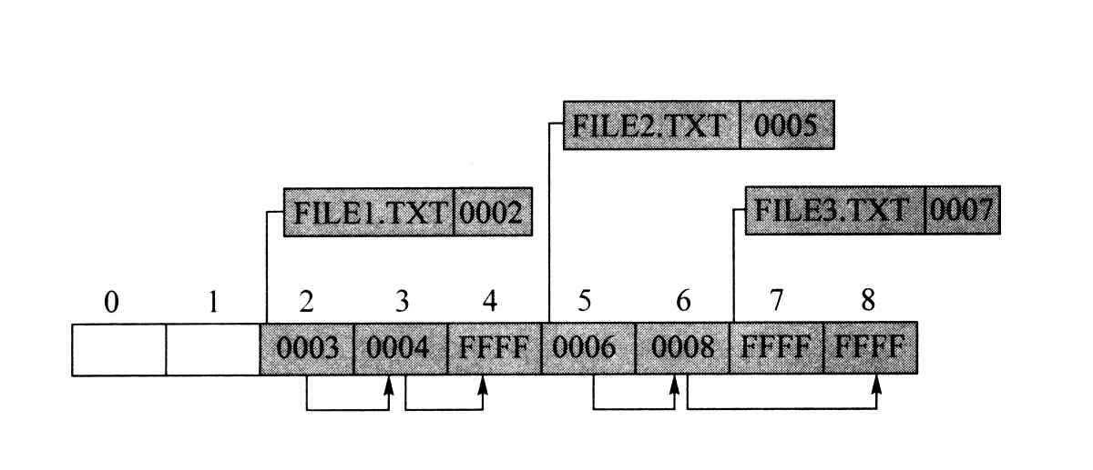
文件分配表FAT
可以看成是一个整数数组，每个整数代表数据区的一个簇号
状态
未使用、坏簇、系统保留、被文件占用（下一簇簇号）、最后一簇（0xFFFF）
簇号从0开始编号，簇0和簇1是保留的
Notes:
FAT表的最前面两项（簇0和簇1）是保留的。
第一个簇中存放了介质描述符，对软盘来说是0x0f0；FAT16硬盘为0xfff8。
FAT16：簇1为0xffff，数据区在根目录后，簇号为2。
FAT32：簇0和簇1分别为0x0ffffff8和0xffffffff，与FAT16不同，簇号2紧跟FAT2以后，根目录位于数据区，包含在簇号2以内（FAT16的根目录不包含在簇内）。

Slide 54
FAT16目录项
偏移 | 域长 | 含义
00h | 8 | 文件名
08h | 3 | 文件扩展名
0Bh | 1 | 文件属性字节
0Ch | 10 | 保留
16h | 2 | 最后一次修改的时间
18h | 2 | 最后一次修改的日期
1Ah | 2 | 起始簇号
1Ch | 4 | 文件大小
位 | 7-6 | 5 | 4 | 3 | 2 | 1 | 0
 | 保留 | 归档 | 目录 | 卷标 | 系统 | 隐藏 | 只读
Notes:
时间占用了以0x16开始的两个字节，其中保存了时、分和秒。从高位开始，小时占前5位，分占中间6位，秒占最后5位。
日期占用了以0x18开始的两个字节，其中保存了年、月和日。从高位开始，年占7位，月占4位，日占5位。

Slide 55
FAT32文件系统
FAT32的根目录区（ROOT区）不是固定区域、固定大小，而是数据区的一部分，采用与子目录文件相同的管理方式
目录项仍占32字节，但分为各种类型（包括：“.”目录项、“..”目录项、短文件名目录项、卷标项（根目录）、已删除目录项（第一字节为0xE5）、长文件名目录项等）
支持长文件名格式
支持Unicode
无法支持高级容错特性，不具有内部安全特性
引导区
文件分配表1
文件分配表2
根目录
其他目录和文件
Notes:
卷标项[仅根目录有]
已删除目录项：第一字节为0xE5

Slide 56
FAT32目录项
7 | 6 | 5 | 4 | 3 | 2 | 1 | 0
 |  | 归档 | 目录 | 卷标 | 系统 | 隐藏 | 只读
偏移 | 域长(字节) | 含义
00h | 8 | 文件名
08h | 3 | 文件扩展名
0Bh | 1 | 文件属性字节
0Ch | 1 | 保留
0Dh | 1 | 创建时间，精确到1/10秒
0Eh | 2 | 文件创建时间
10h | 2 | 文件创建日期
12h | 2 | 文件最后访问日期
14h | 2 | 起始簇号的高16位
16h | 2 | 最后一次修改的时间
18h | 2 | 最后一次修改的日期
1Ah | 2 | 起始簇号的低16位
1Ch | 4 | 文件长度（子目录为0）
Notes:
文件名的第一个字节：0x00，表示该目录项未被分配使用；0xE5，表示已被分配使用，但目前已删除

Slide 57
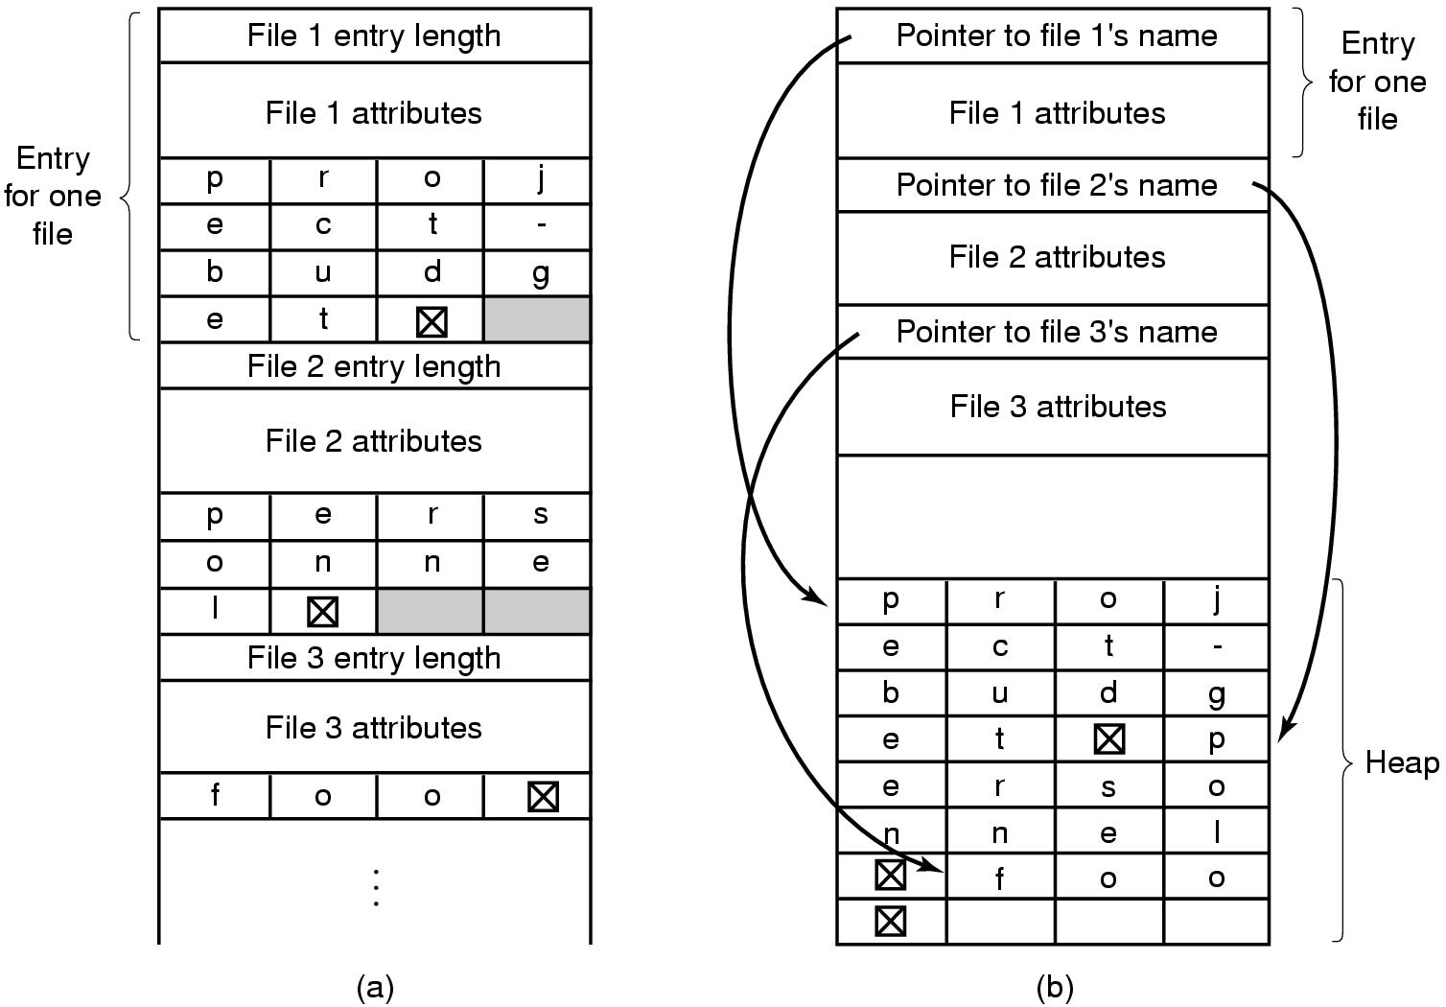
一般长文件名的实现
方案1
方案2

Slide 58
FAT32－长文件名目录项格式
方案3
偏移 | 长度 | 含义
00h | 1 | 位0-5给出序号, 位6 表示长文件最后一个目录项
01h | 10 | 长文件名(unicode码) ① 前5个字符
0Bh | 1 | 0x0F(长文件名目录项标志)
0Ch | 1 | 保留
0Dh | 1 | 校验值(由短文件名计算得出)
0Eh | 12 | 长文件名(unicode码) ② 6个字符
1Ah | 2 | 文件起始簇号，常置0
1Ch | 4 | 长文件名(unicode码) ③ 2个字符
例子：文件名为The quick brown.fox，采用Unicode编码

Slide 59
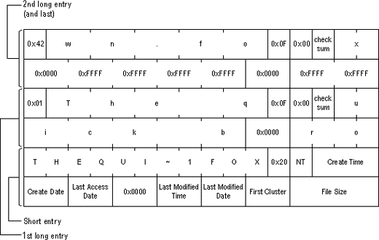
第2个长文件名目录项(最后一个)
短目录项
第1个长文件名目录项

Slide 60
课上练习1
ROOT
A
B
...
C
有一个文件系统，根目录常驻内存，如图所示。
目录文件采用链接结构，规定一个目录下最多存放60个下级文件。下级文件可以是目录文件，也可以是普通文件。每个磁盘块可存放10个下级文件的目录项，若下级文件为目录文件，则目录项给出该目录文件的第一块地址，否则给出普通文件的FCB的地址。
假设文件按自左向右的顺序建立，…表示有若干内容未显示。
（1）假设普通文件采用UNIX的三级索引结构，即FCB中给出13个磁盘地址，前10个磁盘地址指出文件前10块的物理地址，第11个磁盘地址指向一级索引表（给出256个磁盘地址）；第12个磁盘地址指向二级索引表，二级索引表中指出256个一级索引表的地址；第13个磁盘地址指向三级索引表，三级索引表中指出256个二级索引表的地址。若要读文件\A\D\G\I\K中的某一块，最少要启动磁盘几次？最多要启动磁盘几次？
...
D
E
F
...
G
H
...
I
J
...
K
（2）若普通文件采用链接结构，要读\A\D\G\I\K的第55块，最少启动硬盘几次？最多几次？
（3）若普通文件采用顺序结构，要读\A\D\G\I\K的第5555块，最少启动硬盘几次？最多几次？

Slide 61
课上练习2
假设磁盘大小为 2M；每块/簇 为512字节；要求画出UNIX 和 FAT16文件系统布局
\ mkdir A
A mkdir B
B create File1(4块/簇)
\ mkdir C
\ mkdir D
C mkdir E
E create File2 (16块/簇)
E mkdir F
F create File3 (8块/簇)
F create File4 (2块/簇)

Slide 62
文件系统的实现(2)
磁盘空间管理、内存结构、文件操作……

Slide 63
6.磁盘空间管理(1/2)
位图法
用一串二进制位反映磁盘空间中分配使用情况，每个物理块对应一位，分配物理块为0，否则为1
申请物理块时，可以在位示图中查找为1的位，返回对应物理块号
归还时，将对应位转置1
空闲块表
将所有空闲块记录在一个表中，即空闲块表，有两项
空闲块链表
把所有空闲块链成一个链
扩展：成组链接法 √

Slide 64
磁盘空间管理(2/2)
磁盘块
磁盘配额
已知块号，则磁盘地址：
柱面号＝[块号/（磁头数×扇区数）]
磁头号＝[（块号mod （磁头数×扇区数））/扇区数]
扇区号＝（块号mod （磁头数×扇区数））mod 扇区数
已知磁盘地址：
块号＝柱面号×（磁头数×扇区数）＋磁头号×扇区数＋扇区号
位图计算公式：
已知字号i，位号j ：块号＝i×字长＋j
已知块号：字号＝[ 块号/字长] 位号＝块号 mod 字长

Slide 65
成组链接法(1/3)
空块数20
空块数100
空块数100
空块数100
空块数99
820
800
700
600
0
…
799
699
599
499
801
…
…
…
…
…
701
601
501
401
专用块
820
800
700
600
819
799
699
599
499
…
…
…
…
…
801
701
601
501
401

Slide 66
成组链接法(2/3)
分配和回收的算法如下：
1．分配一个空闲块
查L单元（空闲块数）内容：
当空闲块数>1 i:＝ L＋空闲块数；
从i单元得到一空闲块号；
把该块分配给申请者；
空闲块数减1；
当空闲块数＝1 取出L＋1单元内容（一组的第一块块号或0）；
其值＝0 无空闲块，申请者等待
不等于零，把该块内容复制到专用块；
该块分配给申请者；
把专用块内容读到内存L开始的区域。

Slide 67
成组链接法(3/3)
2．归还一块
查L单元的空闲块数；
当空闲块数<100 空闲块数加1；
j:＝ L＋空闲块数；
归还块号填入j单元。
当空闲块数＝100，则把内存中登记的信息写入归还块中；
把归还块号填入L＋1单元；
将L单元置成1。

Slide 68
7. 内存中所需的数据结构—UNIX
运行时文件结构
（1）系统打开文件表
整个系统一张
放在内存：用于保存已打开文件的FCB
FCB(i节点)信息
引用计数
修改标志
… …
… …
… …
（2）用户打开文件表
每个进程一个
维护打开文件的状态和信息
进程的PCB中记录了用户打开文件表的位置
文件描述符
打开方式
读写指针
系统打开文件表入口
… …
… …
… …
… …

Slide 69
文件描述符(File Descriptor)
操作系统为每个进程维护一个打开文件表
文件描述符即是打开文件的标识
打开文件表
文件描述符

Slide 70
8.文件操作的实现
创建文件：实质是建立文件的FCB
（1）分配必要的存储空间
（2）在目录中为新文件建立一个目录项，根据提供的参数及需要填写有关内容
目的：建立系统与文件的联系
打开文件：
根据文件名在文件目录中检索，并将该文件的目录项读入内存，建立相应的数据结构，为后续的文件操作做好准备
文件描述符/文件句柄

Slide 71
文件操作—建立文件
create（文件名，访问权限）
① 检查参数的合法性
例如：文件名是否符合命名规则；
有无重名文件；
合法→②，否则→错误返回
② 申请空目录项，并填写相关内容；
③ 为文件申请磁盘块；（？）
④ 返回
引导记录
超级数据块
空闲区管理
I-节点区
根目录区
文件和目录区

Slide 72
文件操作—打开文件
为文件读写做准备
给出文件路径名，获得文件句柄(file handle)或文件描述符(file descriptor)，需将该文件的目录项读到内存
fd=open（文件路径名，打开方式）
① 根据文件路径名查目录，找到目录项 (或I节点号) ；
② 根据文件号查系统打开文件表，看文件是否已被打开；
是→共享计数加1
否则→将目录项 (或I节点)等信息填入系统打开文件表空表项，共享计数置为1；
③ 根据打开方式、共享说明和用户身份检查访问合法性；
④ 在用户打开文件表中取一空表项，填写打开方式等，并指向系统打开文件表对应表项
返回信息：fd：文件描述符，是一个非负整数，用于以后读写文件

Slide 73
文件操作—指针定位
seek（fd, 新指针的位置）
系统为每个打开文件维护一个读写指针，即相对于文件开头的偏移地址（读写指针指向每次文件读写的开始位置，在每次读写完成后，读写指针按照读写的数据量自动后移相应数值）
① 由fd查用户打开文件表，找到对应的入口；
② 将用户打开文件表中文件读写指针位置设为新指针的位置，供后继读写命令存取该指针处文件内容

Slide 74
文件操作—读文件
read（文件句柄或文件描述符，读指针，要读的长度，内存目的地址）
① 根据打开文件时得到的文件描述符，找到相应的文件控制块（目录项）
确定读操作的合法性
读操作合法→②，否则→出错处理
问题：文件尚未打开？
② 将文件的逻辑块号转换为物理块号
根据参数中的读指针、长度与文件控制块中的信息，确定块号、块数、块内位移
③ 申请缓冲区
④ 启动磁盘I/O操作，把磁盘块中的信息读入缓冲区，再传送到指定的内存区（多次读盘）
⑤ 反复执行③、④直至读出所需数量的数据或读至文件尾

Slide 75
课堂讨论题
怎样实现系统调用rename（给文件重命名）？
怎样实现系统调用copy（复制文件）？
… …

Slide 76
9.文件共享
文件共享 是指 一个文件被多个用户或进程使用
多用户系统中的文件共享是很必要的
目的：节省时间和存储空间；交换信息
一种实现——文件别名：
硬链接 和 软链接
硬链接
利用多个路径名描述同一共享文件，多个目录项指向一个文件
软链接
建立一种特殊类型的文件，通过文件内容与另一个文件连接
例子：“快捷方式”指向其他文件
Notes:
软链接：通过存储真实文件的逻辑名称来实现

Slide 77
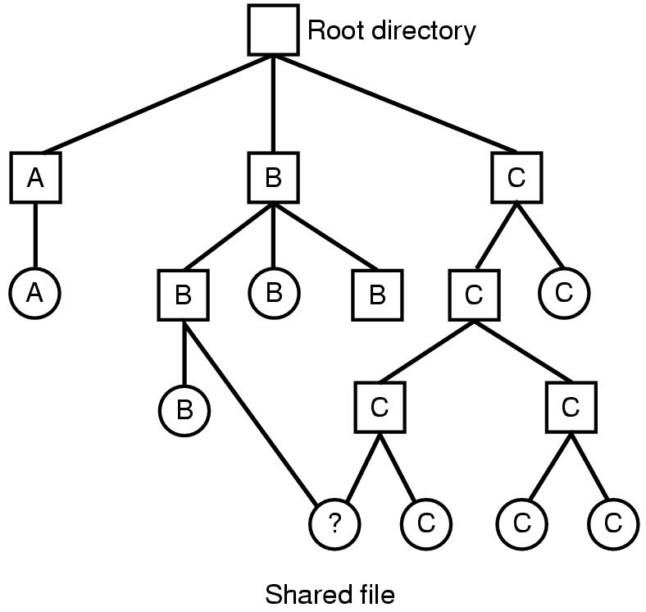
硬链接(1/2)
例如：通过“连接（Link）”命令，在用户自己的目录中对要共享的文件建立起相应的表目，即建立两个文件的等价关系
FCB中直接给出文件地址 ?
目录项指向I节点
以Linux为例：目录项分为两部分：文件名和索引结点；
通过多个文件名链接(link)到同一个索引结点，可建立同一个文件的多个彼此平等的别名；
别名的数目记录在索引结点的链接计数中，若其减至0，则文件被删除
问题：删除文件时怎样考虑？
共享文件

Slide 78
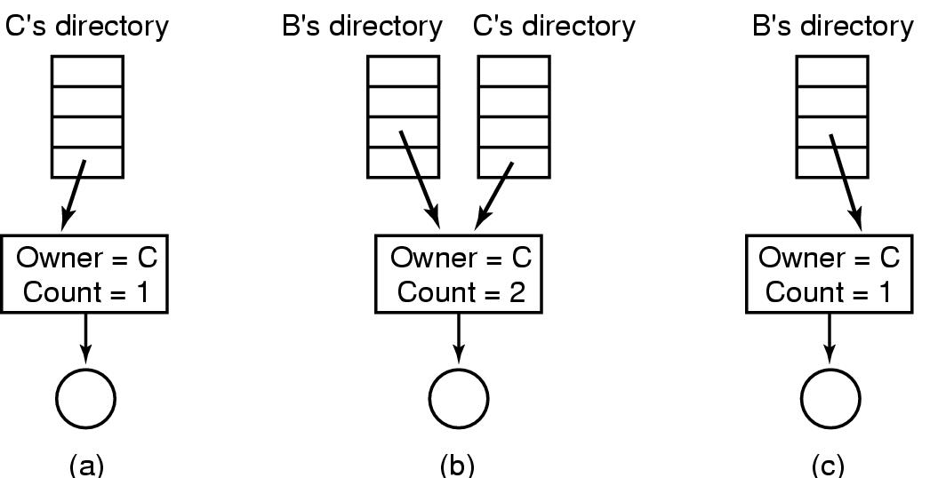
硬链接(2/2)
连接前的情况 创建连接之后 文件所有者删除文件后

Slide 79
软链接
又称 符号连接、快捷方式
建立一种特殊类型（Link）的文件，其内容是要共享的文件路径名
只有真正的文件所有者才有指向i节点的指针
可以建立任意的别名关系，甚至原文件是在其他计算机上
问题：系统开销大；目录结构可能形成环状
优势：计算机网络环境下可用

Slide 80
10.挂载(mount)和卸载(unmount)
挂载：将一个文件系统加入到另一个文件系统
用户提供：被挂载的文件系统的根目录/挂载点
bin dev lib mnt usr
bin dev lib usr
安装
Notes:
卸载就是将挂载点的目录内容中的相关记录删除

Slide 81
文件系统的管理
文件系统的一致性、文件系统的安全、……

Slide 82
1.文件系统的可靠性
可靠性：
抵御和预防各种物理性破坏和人为性破坏的能力
坏块问题
备份
通过转储操作，形成文件或文件系统的多个副本

Slide 83
文件系统备份
全量转储：
定期将所有文件拷贝到后援存储器
增量转储：
只转储修改过的文件，即两次备份之间的修改，减少系统开销
物理转储：
从磁盘第0块开始，将所有磁盘块按序输出到磁带
逻辑转储：
从一个或几个指定目录开始，递归地转储自给定日期后所有更改的文件和目录
Notes:
物理转储：简单、快速；但不灵活，如增量转储、跳过目录

Slide 84
2.文件系统一致性(1/2)
问题的产生：
磁盘块 → 内存 → 写回磁盘块
若在写回之前，系统崩溃，则文件系统出现不一致
解决方案：
设计一个实用程序，当系统再次启动时，运行该程序，检查磁盘块和目录系统

Slide 85
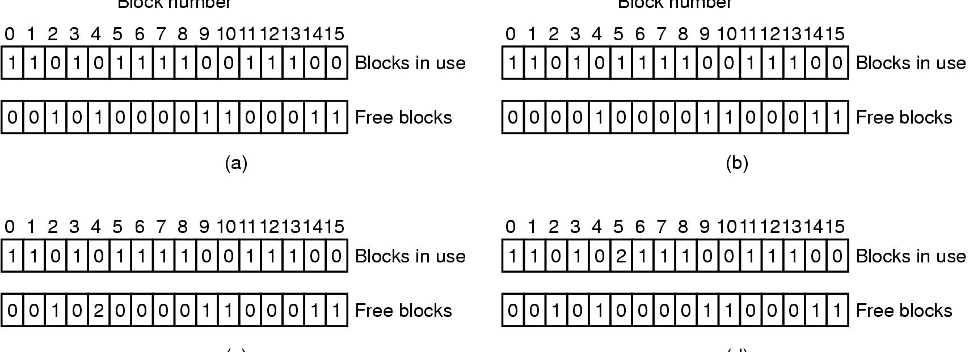
文件系统一致性(2/2)
使用中的块
使用中的块
空闲块
空闲块
使用中的块
使用中的块
空闲块
空闲块
UNIX一致性检查工作过程：
两张表，每块对应一个表中的计数器，初值为0
表一：记录了每块在文件中出现的次数
表二：记录了每块在空闲块表中出现的次数

Slide 86
文件系统写入方式
考虑文件系统一致性和速度
(1) 通写（write-through）
内存中的修改立即写到磁盘
缺点：速度性能差
例： FAT文件系统
(2) 延迟写（lazy-write）
利用回写（write back）缓存的方法得到高速
可恢复性差
(3) 可恢复写（transaction log）
采用事务日志来实现文件系统的写入
既考虑安全性，又考虑速度性能
例：NTFS

Slide 87
3.文件系统的安全性
涉及到技术、管理、法律、道德和政治等问题
安全性
确保未经授权的用户不能存取某些文件
数据丢失
灾难
硬件或软件故障
人的失误
→ 可通过备份解决
入侵者
积极的 或 消极的
非技术人员的偶然窥视
入侵者的窥视
明确的偷窃企图
商业或军事间谍活动
设计安全时要考虑是哪一类入侵者

Slide 88
文件的保护机制(1/4)
（1）文件保护
用于提供安全性、特定的操作系统机制
对拥有权限的用户，应该让其进行相应操作，否则，应禁止
防止其他用户冒充对文件进行操作
文件数据
不能被随意访问
实现：
* 用户身份验证
* 访问控制

Slide 89
文件的保护机制(2/4)
（2）用户身份验证
当用户登录时，检验其身份
（用户是谁，用户拥有什么，用户知道什么）
口令
物理鉴定
磁卡，指纹，签名分析，手指长度分析

Slide 90
文件的保护机制(3/4)
（3）访问控制
主动控制：访问控制表
每个文件一个
放在内核空间
记录用户ID和访问权限
用户可以是一组用户
文件可以是一组文件
能力表(权限表)
每个用户一个
放在内核空间
记录文件名及访问权限
用户可以是一组用户
文件可以是一组文件

Slide 91
文件的保护机制(4/4)
UNIX的文件保护
审查用户的权限，审查本次操作的合法性
采用文件的二级存取控制
第一级：对访问者的识别
对用户分类：
文件主（owner）
文件主的同组用户（group）
其它用户（other）
第二级：对操作权限的识别
对操作分类：
读操作（r）
写操作（w）
执行操作（x）
不能执行任何操作（-）
例子：rwx rwx rwx
chmod 711 file1 或 chmod 755 file2

Slide 92
数据恢复技术
数据恢复的原理
当磁盘、分区、文件遭到破坏时，其数据未真正被覆盖，只是数据在磁盘上的组织形式被破坏，以至于操作系统或用户不能访问
哪些情况下数据不能被恢复？
数据恢复包括系统数据恢复和用户数据恢复
数据恢复手段：工具和手工
计算机取证技术

Slide 93
文件系统的性能
各种提高文件系统性能的方法

Slide 94
文件系统的性能问题
磁盘服务 → 其速度和可靠性成为系统性能和可靠性的主要瓶颈
设计文件系统应尽可能减少磁盘访问次数
提高文件系统性能的方法：
目录项(FCB)分解、当前目录、磁盘碎片整理、磁盘(块)高速缓存、磁盘调度、提前读取、合理分配磁盘空间、信息的优化分布、RAID技术… …

Slide 95
1.磁盘高速缓存
内存中为磁盘块设置的一个缓冲区，保存了磁盘中某些块的副本——磁盘高速缓存
当出现一个对某一特定块的I/O请求时，首先检测以确定该块是否在磁盘高速缓存中
如果在，则可直接进行读操作；否则，先要将数据块读到磁盘高速缓存中，再拷贝到所需的地方
由于访问的局部性原理，当一数据块被读入磁盘高速缓存以满足一个I/O请求时，很有可能将来还会再访问到这块数据
有些系统称为文件缓存、块高速缓存、缓冲区高速缓存

Slide 96
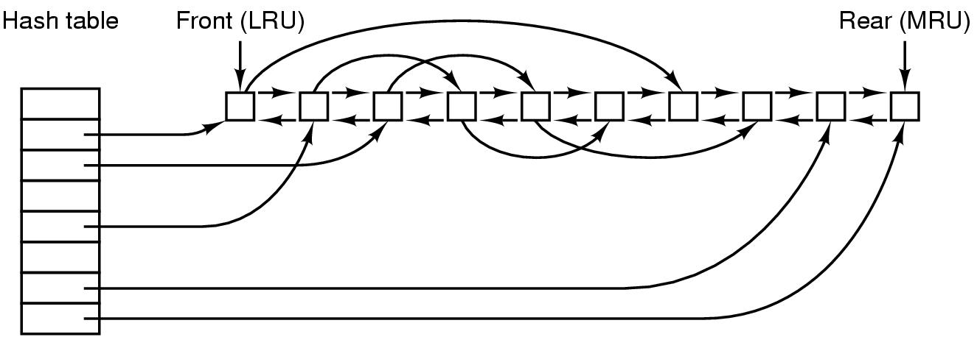
有关问题
块高速缓存满时需要进行置换
块高速缓存的组织
块高速缓存的置换（例如LRU）
如何考虑文件系统一致性？
该块是否不久后会再次使用
该块是否会影响文件系统的一致性

Slide 97
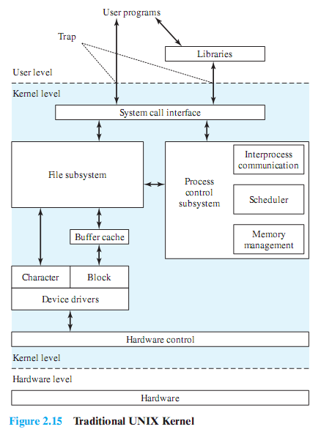
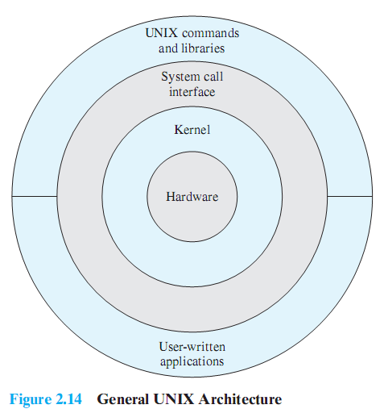
UNIX操作系统
层次结构
内核结构

Slide 98
2.提前读取
思路：每次访问磁盘，多读入一些磁盘块
依据：程序执行的空间局部性原理
开销：较小(只有数据传输时间)
具有针对性

Slide 99
Windows 的文件访问方式(1/3)
不使用文件缓冲
普通的方式
通过Windows提供的FlushFileBuffer函数实现
使用文件缓冲
预读取。每次读取的块大小、缓冲区大小、置换方式
写回。写回时机选择、一致性问题
异步模式
不再等待磁盘操作的完成
使处理器和I/O并发工作

Slide 100
Windows 的文件访问方式(2/3)
用户对磁盘的访问通过访问文件缓存来实现
由系统的cache manager来实现对缓存的控制
读取数据的时候预取(prefetch)
在cache满的情况下，根据LRU原则清除缓存的内容
定期地更新磁盘上的内容使其与Cache一致（1秒）
Write-back机制
在用户要对磁盘写数据时，只更改Cache中的内容，由Cache Manager来决定何时将更新反映到磁盘

Slide 101
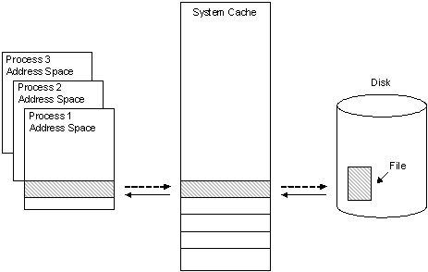
Windows 的文件访问方式(3/3)
阴影部分为需要访问的数据，因此数据在磁盘、系统cache空间和进程空间有3份拷贝，一般情况下用户对数据的修改并不直接反映到磁盘上，而是通过write-back机制由lazy writer定期地更新到磁盘

Slide 102
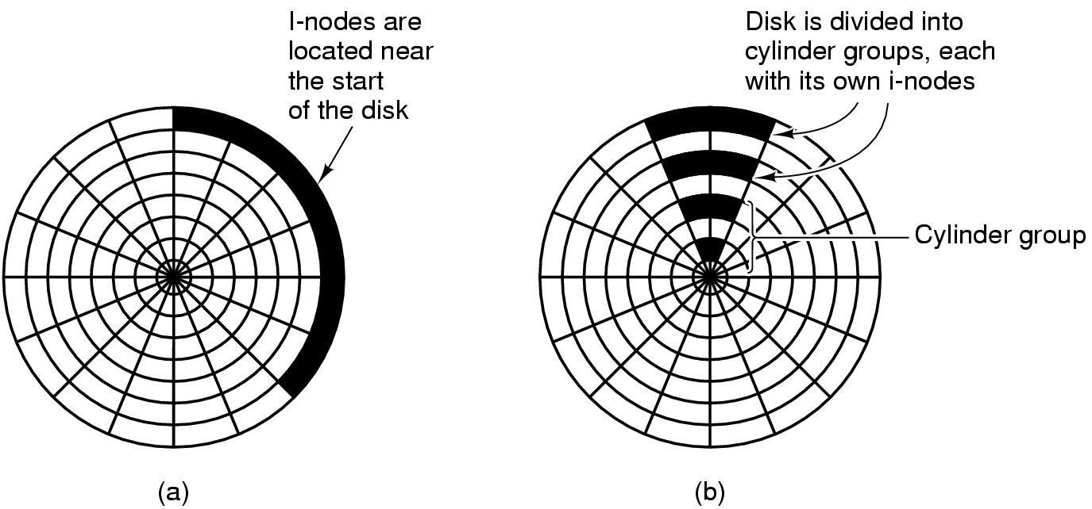
3.合理分配磁盘空间
分配块时，把有可能顺序存取的块放在一起
→ 尽量分配在同一柱面上，从而减少磁盘臂的移动次数
例子：
柱面组

Slide 103
4.磁盘调度
当多个访盘请求在等待时，采用一定的策略，对这些请求的服务顺序调整安排
→ 降低平均磁盘服务时间，达到公平、高效
公平：一个I/O请求在有限时间内满足
高效：减少设备机械运动所带来的时间浪费
一次访盘时间 = 寻道时间+旋转时间+传输时间
减少寻道时间
减少延迟时间

Slide 104
磁盘调度算法(1/9)
例子：假设磁盘访问序列：
98，183，37，122，14，124，65，67
读写头起始位置：53
要求计算：
(1) 磁头服务序列；
(2) 磁头移动总距离（道数）

Slide 105
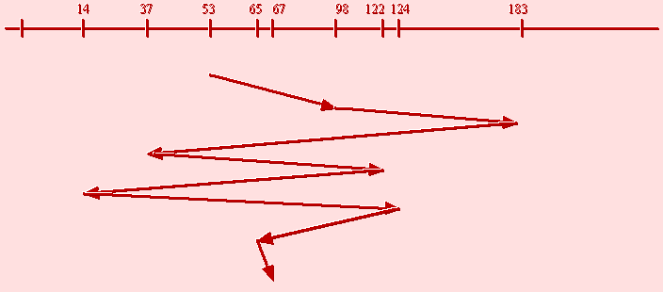
磁盘调度算法(2/9)
先来先服务：按访问请求到达的先后次序服务
优点：简单，公平；
缺点：效率不高，相临两次请求可能会造成最内到最外的柱面寻道，使磁头反复移动，增加了服务时间，对机械也不利
假设磁盘访问序列：
98，183，37，122，14，124，65，67
读写头起始位置：53
640 磁道 (平均 80)

Slide 106
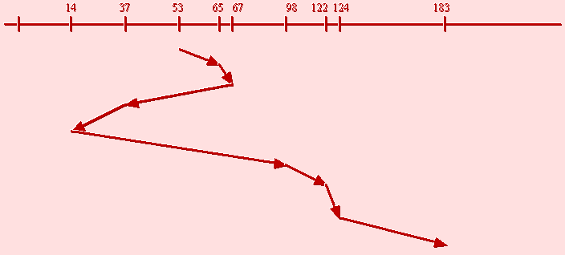
磁盘调度算法(3/9)
最短寻道时间优先：优先选择距当前磁头最近的访问请求进行服务，主要考虑寻道优先
优点：改善了磁盘平均服务时间；
缺点：造成某些访问请求长期等待得不到服务
假设磁盘访问序列：
98，183，37，122，14，124，65，67
读写头起始位置：53
236 磁道 (平均 29.5)

Slide 107
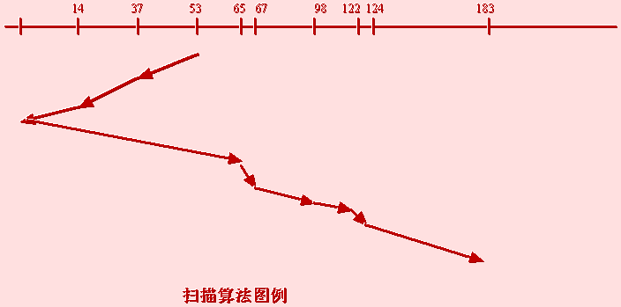
磁盘调度算法(4/9)
折中权衡
距离、方向
扫描算法（SCAN，电梯算法）
具体做法：当设备无访问请求时，磁头不动；当有访问请求时，磁头按一个方向移动，在移动过程中对遇到的访问请求进行服务，然后判断该方向上是否还有访问请求，如果有则继续扫描；否则改变移动方向，并为经过的访问请求服务，如此反复
假设磁盘访问序列：
98，183，37，122，14，124，65，67
读写头起始位置：53
218 磁道 (平均 27.25)
Notes:
克服了最短寻道优先的缺点，既考虑了距离，同时又考虑了方向

Slide 108
磁盘调度算法(5/9)
单向扫描调度算法C-SCAN
总是从0号柱面开始向里扫描
按照各自所要访问的柱面位置的次序去选择访问者
移动臂到达最后个一个柱面后，立即带动读写磁头快速返回到0号柱面
返回时不为任何的等待访问者服务
返回后可再次进行扫描
减少了新请求的最大延迟

Slide 109
磁盘调度策略(6/9)
N-step-SCAN策略
把磁盘请求队列分成长度为N的子队列，每一次用SCAN处理一个子队列
在处理某一队列时，新请求必须添加到其他某个队列中
如果在扫描的最后剩下的请求数小于N，则它们全都将在下一次扫描时处理
对于比较大的N值，其性能接近SCAN；当N＝1时，即FIFO
克服“磁头臂的粘性”

Slide 110
磁盘调度策略(7/9)
FSCAN策略
使用两个子队列
扫描开始时，所有请求都在一个队列中，而另一个队列为空
扫描过程中，所有新到的请求都被放入另一个队列中
对新请求的服务延迟到处理完所有老请求之后
克服“磁头臂的粘性”

Slide 111
磁盘调度算法(8/9)
旋转调度算法
旋转调度：根据延迟时间来决定执行次序的调度
分析：
若干等待访问者请求访问同一磁头上的不同扇区
若干等待访问者请求访问不同磁头上的不同编号的扇区
若干等待访问者请求访问不同磁头上具有相同的扇区

Slide 112
磁盘调度算法(9/9)
解决方案：
对于前两种情况：总是让首先到达读写磁头位置下的扇区先进行传送操作
对于第三种情况：这些扇区同时到达读写磁头位置下，可任意选择一个读写磁头进行传送操作
例子：
请求顺序 柱面号 磁头号 扇区号
① 5 4 1
② 5 1 5
③ 5 4 5
④ 5 2 8

Slide 113
课堂练习
请求顺序 柱面号 磁头号 扇区号
① 9 6 3
② 7 5 6
③ 15 20 6
④ 9 4 4
⑤ 20 9 5
⑥ 7 15 2
假设磁头在8柱面，求最省时间的响应次序

Slide 114
5.信息的优化分布
记录在磁道上的排列方式也会影响输入输出操作的时间
例子：
处理程序要求顺序处理8个记录；磁盘旋转一周为20毫秒/周；花5毫秒对记录进行处理
3
2
7
4
4
1
2
1
5
8
5
6
6
7
8
3

Slide 115
6.记录的成组与分解
记录的成组：把若干个逻辑记录合成一组存放一块的工作
进行成组操作时必须使用内存缓冲区，缓冲区的长度等于逻辑记录长度乘以成组的块因子
目的：提高了存储空间的利用率；减少了启动外设的次数，提高系统的工作效率
记录的分解：从一组逻辑记录中把一个逻辑记录分离出来的操作
典型例子—
目录文件

Slide 116
7.RAID技术
设计时要考虑的是：
磁盘存储系统 的 速度、容量、容错、数据灾难发生后的数据恢复
解决方案：RAID（独立磁盘冗余阵列）
(Redundant Arrays of Independent Disks)
多块磁盘按照一定要求构成，操作系统则将它们看成一个独立的存储设备
目标：提高可靠性和性能
美国加州伯克利分校D.A.Patterson教授1988年提出
Notes:
Inexpensive
多磁盘管理技术

Slide 117
RAID技术的结构
通过把多个磁盘组织在一起，作为一个逻辑卷提供磁盘跨越功能
数据是如何组织存储的？
1、通过把数据分成多个数据块，并行写入/读出多个磁盘，以提高数据传输率（数据分条stripe）
2、通过镜像或校验操作，提供容错能力（冗余）
最简单的RAID组织方式：镜像
最复杂的RAID组织方式：块交错校验
条带化、镜像、校验 按“字节”或者“位”
基本思路
Notes:
软件：操作系统内的文件卷管理
硬件：RAID硬件控制器(I/O)

Slide 118
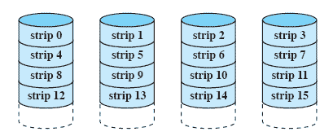
RAID 0 – 条带化
数据分布在阵列的所有磁盘上
有数据请求时，同时多个磁盘并行操作
充分利用总线带宽，数据吞吐率提高，驱动器负载均衡
无冗余(即无差错控制)
性能最佳
Notes:
把数据块分成多个子块，存储在独立的磁盘中
通过独立磁盘上并行数据块访问提供更大的磁盘带宽
广泛应用于对数据存取速度要求较高、对数据安全不介意的领域，图形工作站等

Slide 119
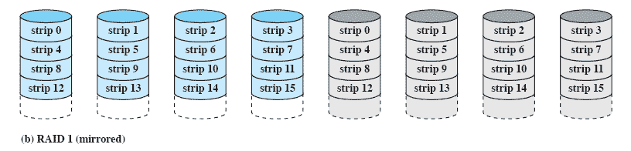
RAID 1 – 镜像
数据安全性最好
最大限度保证数据安全及可恢复性
所有数据同时存在于两块磁盘的相同位置
磁盘利用率50%
Notes:
向两个磁盘写入，从任何一个读取：
可靠性成倍增长；读取性能线性增加
用于对数据安全性要求较高的领域，如服务器及数据库存储。有时将服务器的系统磁盘安装于RAID1上以保证连续稳定地提供系统平台服务。

Slide 120
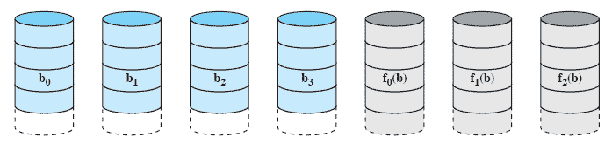
RAID 2 并行访问 — 海明码校验
将数据条块化分布于不同硬盘（字节或位为单位）
加入海明码，在磁盘阵列中间隔写入每个磁盘中
数据发生错误时可实施校正以保证输出正确数据
存取数据时，整个磁盘阵列一起动作，在各个磁盘的相同位置平行存取，所以有很好的存取时间
Notes:
使用一定的编码技术提供错误检查和恢复，但这种编码技术需要多个磁盘存放检查及恢复信息，使得RAID2技术实施复杂，商业环境少用

Slide 121
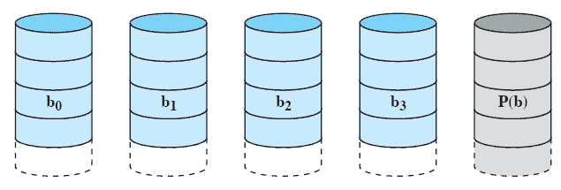
RAID 3 交错位奇偶校验
类似RAID2，以字节为单位将数据拆分，并交叉写入数据盘
专门设置一个存储校验盘，保存校验码（奇偶校验）
Notes:
可以提高读写速度。和RAID0相比速度有所下降，主要是因为校验码单独保存。
磁盘利用率高。
对于大量的连续数据可提供很好的传输率，但对于随机数据，校验盘会成为写操作的瓶颈。
关于校验值的计算，一般是按位“异或”

Slide 122
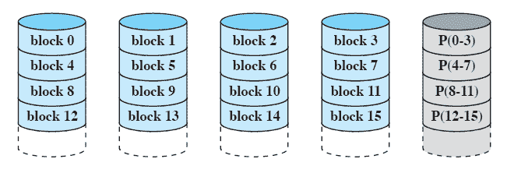
RAID 4 交错块奇偶校验
带奇偶校验
与RAID3相似，但以数据块为单位
Notes:
数据块级的磁盘条带化加专用奇偶校验磁盘
允许从任意一个故障磁盘中恢复
A bit-by-bit parity strip is calculated across corresponding strips on each data disk,
and the parity bits are stored in the corresponding strip on the parity disk.

Slide 123
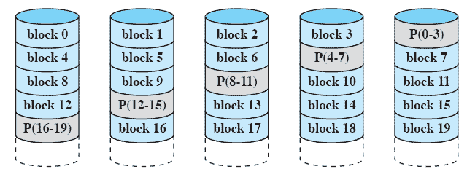
RAID 5 交错块分布式奇偶校验
与RAID4类似，奇偶校验分散在各个磁盘
数据读出效率高，写入效率一般
磁盘利用率较好，提高了可靠性
有写损失
Notes:
写损失：每一次写操作，将产生四个实际的读写操作，其中两次读旧的数据及奇偶信息，两次写新的数据及奇偶信息。

Slide 124
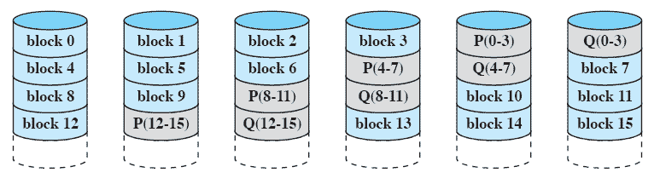
RAID 6 交错块双重分布式奇偶校验
在RAID5的基础上，设立两个校验码，并将校验码写入两个驱动器
数据恢复能力增强
磁盘利用率降低，写能力降低
Notes:
如果同时两块盘损坏，阵列崩溃，RAID6未达到更高的安全性而设计

Slide 125
RAID 7 最优化异步高I/O速率及高数据传输率
自身带有智能化实时操作系统和用于存储管理的管理工具，独立于主机运行
每个磁盘有独立的I/O通道，与主通道连接
操作系统直接对每个磁盘的访问进行控制，可以让每个磁盘在不同的时段进行数据读写
价格高

Slide 126
RAID嵌套
RAID-1
RAID-0
RAID-0
RAID 0+1
RAID-0
RAID-1
RAID-1
RAID 1+0
Acknowledgement: 清华大学 向勇、陈渝

Slide 127
文件系统的结构设计
层次模型、虚拟文件系统、……

Slide 128
文件系统分类
磁盘文件系统
实例系统：FAT、NTFS、ext2/3、ISO9660等
数据库文件系统
实例系统： WinFS
日志文件系统
网络/分布式文件系统
实例系统： NFS、SMB、AFS、GFS
虚拟文件系统

Slide 129
设计问题
如何定义文件系统对用户的接口？
文件及属性
文件操作
目录结构
如何将逻辑文件系统映射到物理磁盘设备上？
数据结构与算法
文件系统实现时如何分层

Slide 130
文件系统通用模型
应用程序
层次模型

Slide 131
各层的作用
文件系统接口
定义了一组使用和操作文件的方法
逻辑文件系统层
使用目录结构为文件组织模块提供所需的信息，并负责文件的保护和安全
文件组织模块层
负责对具体文件以及这些文件的逻辑块和物理块进行操作
基本文件系统层
主要向相应的设备驱动程序发出读写磁盘物理块的一般命令
基本I/O控制层
由设备驱动程序和中断处理程序组成，实现内存和磁盘系统之间的信息传输

Slide 132
虚拟文件系统
对多个不同文件系统的抽象
功能
提供相同的文件和文件系统接口
管理所有文件和文件系统关联的数据结构
高效查询例程，遍历文件系统
与特定文件系统模块的交互

Slide 133
虚拟文件系统
库函数/API （open() read() write()）
用户态
系统调用接口 （sys-open() sys-read() sys-write()）
内核
虚拟文件系统转换（vfs-open() vfs-read() vfs-write()）
…
MS-DOS
EXT2
EXT3
/proc

Slide 134
日志结构文件系统
典型的写操作步骤：文件目录i节点、目录项、文件的i节点、文件本身
LFS- Log-structured File System
思路(明确问题在哪里？)
提高磁盘写操作的效率(读操作由文件缓存满足)
→ 避免寻找写的位置
把整个磁盘看作是一个日志，每次写到其末尾
集中(按一段)写入日志末尾
将I节点和文件内容一起写入，建立I节点表
清理线程：扫描日志，清理，生成新的段

Slide 135
日志文件系统
原子事务
借鉴日志结构文件系统的设计思路：鲁棒性
保存一个日志：记录系统下一步将要做什么
系统出错后，恢复时查看日志，完成所作操作
Windows的NTFS，Linux的ext3、ReiserFS
1. 在目录中删除文件
2. 释放i-节点到空闲i-节点池
3. 将所有磁盘块归还空闲磁盘块池
步骤：
写日志项(3个将完成的操作)
把日志项写入磁盘
执行操作
擦除日志项
典型步骤

Slide 136
NTFS文件系统

Slide 137
（1）概述
设计目标：
可靠、高效、安全
为了满足可靠数据存储和访问的需求，NTFS提供了基于原子事务（Atomic transaction）概念的文件系统可恢复性
NTFS对关键文件系统信息采用冗余存储
NTFS提供了综合的安全模型（对象模型）以及支持加密文件系统（EFS, Encrpyted File System），可以阻止非授权用户访问加密文件
NTFS为改进的多级目录结构，支持文件别名
NTFS文件由多个文件属性构成，每个属性由属性名和属性流（stream，简单字节队列）组成
NTFS文件支持数据压缩功能
NTFS卷结构支持容错功能
Notes:
用户可自定义属性
NTFS支持用户权限管理
有5种权限划分：读、写、运行、删除和修改权限
支持按用户、用户组分配权限

Slide 138
（2） NTFS的磁盘结构
卷
卷建立在磁盘分区上
一个磁盘可以有多个卷，一个卷也可以有多个磁盘组成
（已格式化的）卷上的数据可分为：元数据和用户数据
簇
簇是磁盘空间分配和回收的基本单位
簇大小是用户在使用Format命令或其他的格式化程序格式化卷时确定的
NTFS使用LCN（Logical Cluster Number，逻辑簇号）和VCN（Virtual Cluster Number，虚拟簇号）来进行簇的定位
LCN是对整个卷中所有的簇从头到尾所进行的简单编号
VCN是对属于特定文件的簇从头到尾进行编号，以便于引用文件中的数据

Slide 139
NTFS分区和簇大小
卷大小 | 每簇的扇区数 | 簇大小
<=512MB | 1 | 512B
512MB~1GB | 2 | 1KB
1GB~2GB | 4 | 2KB
2GB~4GB | 8 | 4KB
4GB~8GB | 16 | 8KB
8GB~16GB | 32 | 16KB
16GB~32GB | 64 | 32KB
>32GB | 128 | 64KB
NTFS一卷最大为2⁶⁴字节

Slide 140
（3）NTFS文件组织
文件名称
主控文件表
文件记录
常驻属性与非常驻属性

Slide 141
文件名称
NTFS路径名中的每个文件名/目录名的长度可达255个字节，可以包含Unicode字符、 多个空格及句点
NTFS卷上的每个文件都有一个64位的，称为文件引用号的唯一标识
文件引用号的组成
文件号（48位，该文件在MFT中的位置）
文件顺序号

Slide 142
主控文件表
MFT（Master File Table，主控文件表）
NTFS卷结构的核心，是NTFS中最重要的系统文件，包含了卷中所有文件的信息
MFT是以文件记录数组来实现的
每一个记录描述了卷中的一个文件或目录（例如：1K大小）
MFT自身也是一个文件
文件系统中每一个文件或目录都至少有一个MFT项
一般：每个MFT项的前几十个字节有固定的头结构，用以描述本MFT项的相关信息；之后的字节用于存放属性；文件或目录的其余信息可放到卷中其他可用簇中
访问文件：首先在MFT中找到对应的MFT项，再根据MFT项记录的信息找到文件内容
Notes:
如果文件很小，则整个文件位于MFT的一行
一般：一行包含文件的一部分信息，其余放到卷中的其他可用簇中

Slide 143
属性
NTFS中，所有信息都被称为属性
NTFS文件是属性/属性值的集合，通常所说的文件内容是指未命名数据属性流
每个属性由单个的流(stream)组成
NTFS提供对属性的各种操作
读/写操作一般是针对文件的未命名属性的
创建、删除、读取（字节范围）以及写入（字节范围）
常驻属性与非常驻属性
标准信息、文件名、索引根是常驻属性
延展(run)或延伸(extent)：MFT之外的区域，可存放变长的非常驻属性
Notes:
1、如果一个属性（如文件数据属性）太大而不能存放在只有1KB的MFT文件记录中，那么NTFS将从MFT之外分配区域。这些区域通常称为一个延展（run）或一个延伸（extent），它们可用来存储属性值，如文件数据。如果以后属性值又增加，那么NTFS将会再分配一个延展，以便用来存储额外的数据。值存储在延展中而不是在MFT文件记录中的属性称为非常驻属性（nonresident attributes）
2、在标准属性中，只有可以增长的属性才是非常驻的；对文件来说，可增长的属性有数据、属性列表等。标准信息和文件名属性总是常驻的

Slide 144
NTFS卷上文件的常用属性
属性 | 描述
标准信息 | 标志位，时间戳等
文件名 | Unicode文件名
安全描述符 | 废弃。安全信息现在用$Extend $Secure表示
属性列表 | 额外的MFT记录的位置，如果需要的话
对象ID | 对此卷唯一的64位文件标识符
再解析点 | 用于加载和符号链接
卷名 | 当前卷的名字（仅用于$Volume）
卷信息 | 卷版本（仅用于$Volume）
索引根 | 用于目录
索引分配 | 用于很大的目录
位图 | $MFT文件及索引的位图
日志工具流 | 控制记录日志到$LogFile
数据 | 数据流；可以重复

Slide 145
NTFS元数据文件
0：$Mft：MFT本身
1：$MftMirr：MFT镜像
2：$LogFile：日志文件
3：$Volume：卷文件
4：$AttrDef：属性定义表
5：$\：根目录文件
6：$Bitmap：位图文件
7：$Boot：引导文件
8：$BadClus：坏簇文件
9：$Secure：安全文件
10：$UpCase：大小写字符转换表文件
11：$Extended metadata directory：扩展元数据目录
12，13，14，15：… …
>15：其他用户文件和目录
MFT的前16个项是为元数据文件保留的，之后则是普通的用户文件和目录
Notes:
元数据文件的文件头以“$”符号开头
DBR扇区是引导文件的第一个扇区

Slide 146
主控文件表空间分配
分区引导区
主控文件表
系统文件
文件存储区
NTFS把磁盘分成了两大部分，其中大约12％分配给了MFT，余下的88％的空间被分配用来存储文件

Slide 147
MFT例子1
小文件的MFT

Slide 148
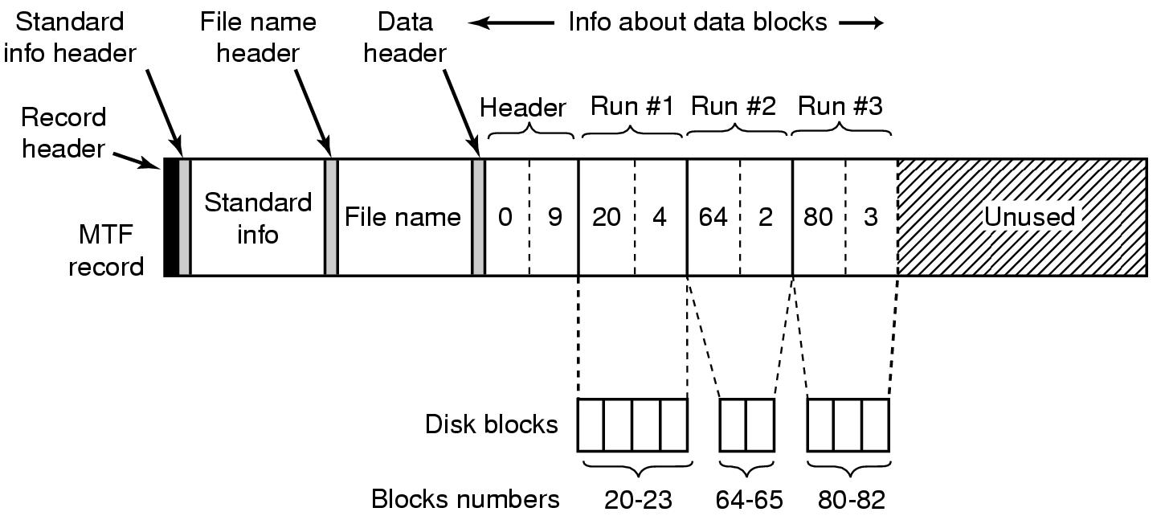
MFT例子2
大文件的MFT
标准信息头
文件名头
数据头
数 据 块 信 息
头
盘区1
盘区2
盘区3
记录头
MFT记录
标准
信息
文件名
未使用
磁盘块簇
磁盘块号
一个run或extent

Slide 149
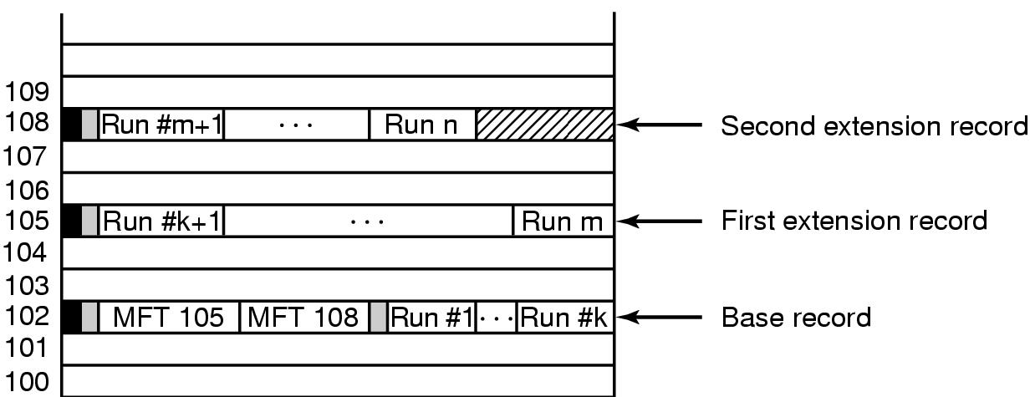
MFT记录扩展
如果一个文件的属性很多，一个MFT项不能容下全部属性，需要使用多个MFT项
第二个扩展记录
第二个扩展记录
基本文件记录

Slide 150
一般文件的常驻属性与非常驻属性
为了便于NTFS快速查找，具有多个run的常驻数据属性头中包含了VCN-LCN映射关系
Notes:
上图是存储在两个run中的非常驻属性。当一个属性为非常驻时，如大文件的数据，它的头包含了NTFS需要在磁盘上定位该属性值的所有信息

Slide 151
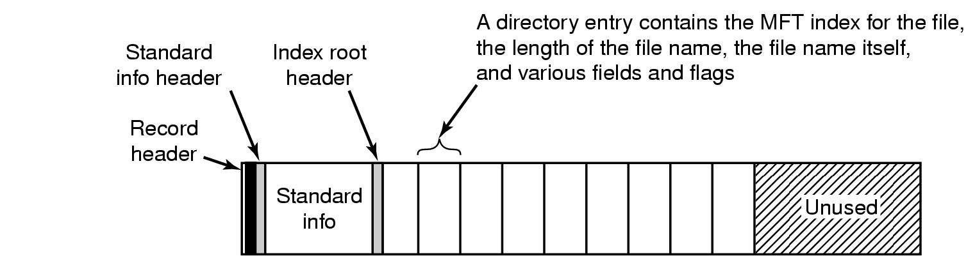
目录的常驻属性与非常驻属性
标准信息头
索引根头
目录项包含该文件对应的MFT表项的索引、文件名、文件名长度以及其他的属性和标志
记录头
标准
信息
未用
小目录的MFT
大目录的MFT

Slide 152
NTFS目录组织与索引
将目录中的文件名和子目录名进行排序，保存在索引根属性中(文件目录是文件名的索引，还包括文件引用、文件时间和大小等信息)
对于一个大目录，经排序的文件(目录)名实际存储在4KB大小的索引缓冲区中(索引缓冲区是通过B＋树组织的)
索引分配属性包含了索引缓冲区的VCN到LCN映射
位图属性跟踪在索引缓冲区中哪些VCN是已使用而哪些是空闲的

Slide 153
NTFS数据压缩（1/3）
数据压缩是NTFS文件系统的一个重要特征
NTFS压缩功能可以对单个文件、整个目录或NTFS卷上的整个目录树进行压缩
NTFS压缩只在用户数据上进行，而不能在文件系统元数据上进行
数据压缩可以减少磁盘使用空间，但是由于每次解压缩需要大量的数据运算，使用压缩功能将会导致NTFS卷的性能下降
(如果要拷贝一个压缩文件，其过程是：解压缩、拷贝、重新对拷贝的文件进行压缩，这些都大大增加了CPU的处理时间)

Slide 154
NTFS数据压缩（2/3）
NTFS是以16个簇为压缩单元进行一般文件的压缩
NTFS决定压缩这16个簇后是否能腾出一个簇，如果能则只分配所需的簇数，并将数据写到磁盘上；否则直接将数据写到磁盘上
当NTFS向压缩文件写数据时，它确保每个run都以一个虚拟16簇边界开始
每个run中VCN都是以16的倍数开始的，并且run的长度不大于16

Slide 155
NTFS数据压缩（3/3）—示例
原始未压缩文件
压缩
未压缩
压缩
磁盘地址
头
5个run，其中2个为空
标准信息
文件名
未用

Slide 156
NTFS可恢复性
通过日志记录来实现
子操作在磁盘运行之前，记录在日志文件中
系统恢复阶段，NTFS根据日志文件中的文件操作信息，对部分完成的事务进行重做或者撤销，保证磁盘文件系统的一致性
（预写日志记录）

Slide 157
重点小结1
基本概念
文件、文件系统、文件目录
文件类型
文件的逻辑结构
文件系统实现
文件系统布局
文件的物理结构
文件目录的实现
内存结构
文件操作
磁盘空间管理
文件共享
文件系统实例
UNIX，FAT16/32，NTFS

Slide 158
重点小结2
文件系统的管理
文件系统的备份
文件系统的一致性
文件系统的性能优化
块高速缓存
磁盘调度
RAID技术
文件系统的结构设计
文件系统的层次模型
虚拟文件系统
日志结构文件系统
日志文件系统
NTFS文件系统
文件系统布局
MFT
文件如何存放
目录如何组织

Slide 159
The End
Thanks

